Slide 1
MIA 2026 / FIRST DRAFT SUBMISSION
SIAP
Sistem Informasi Aduan Publik
Lapor aman, pantau sampai tuntas.
LarpHackathonPertama
Civic Reporting & Accountability | 1 November 2026
Notes:
Identitas tim diberikan pengguna: LarpHackathonPertama. Tema dan nilai produk mengacu pada PRD SIAP v1.0 pengguna, 30 Oktober 2026.

Slide 2
Masalah yang ingin dijawab
Warga membutuhkan jalur pengaduan yang jelas dan perkembangan laporan yang dapat diikuti.
01 Kekhawatiran identitas
02 Ketidakjelasan proses
03 Hasil sulit dipantau
Pelapor dapat enggan bersuara ketika tidak yakin bagaimana identitasnya diperlakukan.
Laporan membutuhkan informasi yang cukup agar petugas dapat memeriksa dan menindaklanjutinya.
Pelapor dan publik perlu mengetahui perkembangan serta hasil penanganan secara proporsional.
Pengguna sasaran: warga pelapor, petugas verifikasi, dan masyarakat yang memantau statistik. Studi kasus awal menggunakan satu layanan simulasi.
Notes:
Sumber: PRD SIAP v1.0 dari pengguna, bagian Latar Belakang, Tujuan, Persona, dan Lingkup. Ini masalah dasar rancangan; belum merupakan hasil riset primer tim.

Slide 3
Konsep dan fitur utama
Warga menyusun laporan, menyimpan akses tiket, lalu memantau tindak lanjutnya.
Tersedia pada first draft
Direncanakan pada tahap berikutnya
01 Formulir tiga langkah dan validasi
02 Kode tiket, PIN, dan cek status lokal
03 Statistik publik berupa data contoh
Verifikasi dan penerusan oleh admin
Pesan dua arah dan bukti tindak lanjut
Audit log serta kontrol keamanan server
Batas demo: data contoh dalam sesi browser; tidak mengirim aduan ke instansi.
Notes:
Sumber: PRD pengguna dan sumber website WIA/SIAP/website. Status implementasi sesuai first draft 1 November 2026. Kontrol keamanan produksi belum tersedia.

Slide 4
Sitemap website
SIAP
Publik — sudah tersedia
Admin — rancangan Figma
Beranda
Login Admin
Buat Laporan > tiket & PIN
Antrean dan Detail Laporan
Cek Status > detail tiket
Verifikasi dan Tindak Lanjut
Dashboard Transparansi
Audit Log
Panduan & Privasi
Kelola Master Data
Halaman admin merupakan rencana produk dan belum berjalan pada website first draft.
Notes:
Sitemap merangkum halaman implementasi statis dan rencana PRD. Seluruh label dan koneksi diagram tetap editable dalam PowerPoint.

Slide 5
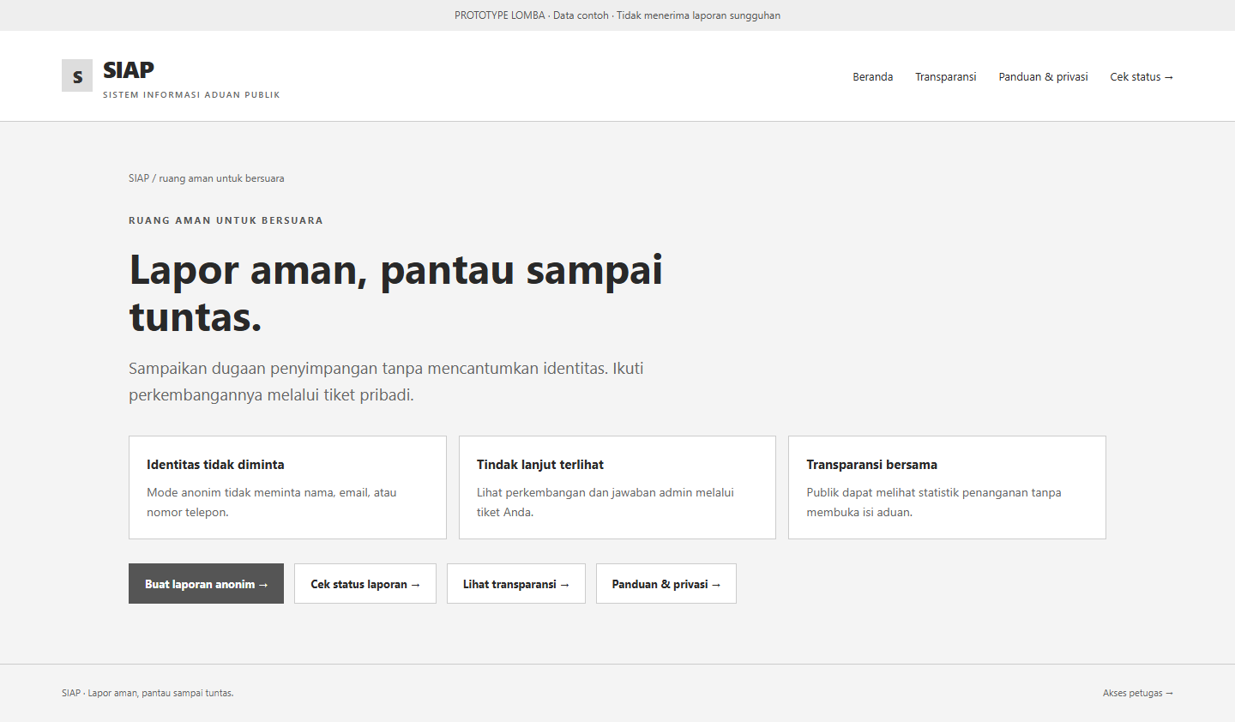
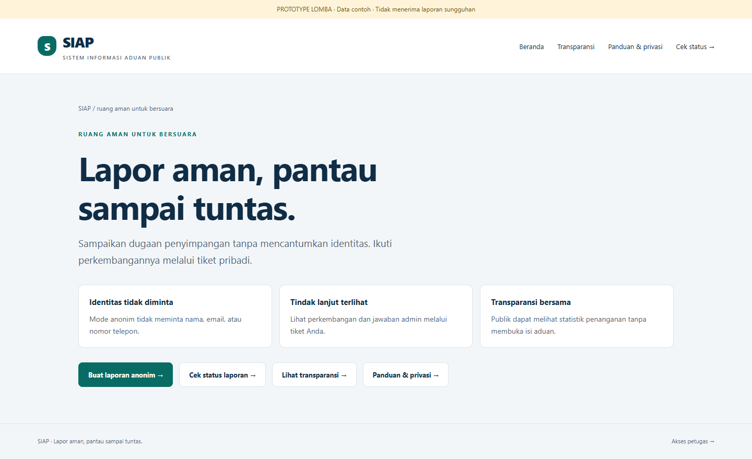
Wireframe dan mock-up utama
Struktur awal mengutamakan pelaporan, akses tiket, dan penjelasan privasi.
Wireframe / low fidelity
Mock-up / warna SIAP
Preview rancangan lokal. Desain desktop dan mobile tersedia pada file Figma SIAP.
Notes:
Sumber gambar: preview lokal rancangan SIAP, dibuat sebelum implementasi website. Wireframe dan mock-up ini bukan screenshot implementasi. Desain Figma: https://www.figma.com/design/I6y3NdiGXwkWVwcahYevbo/SIAP

Slide 6
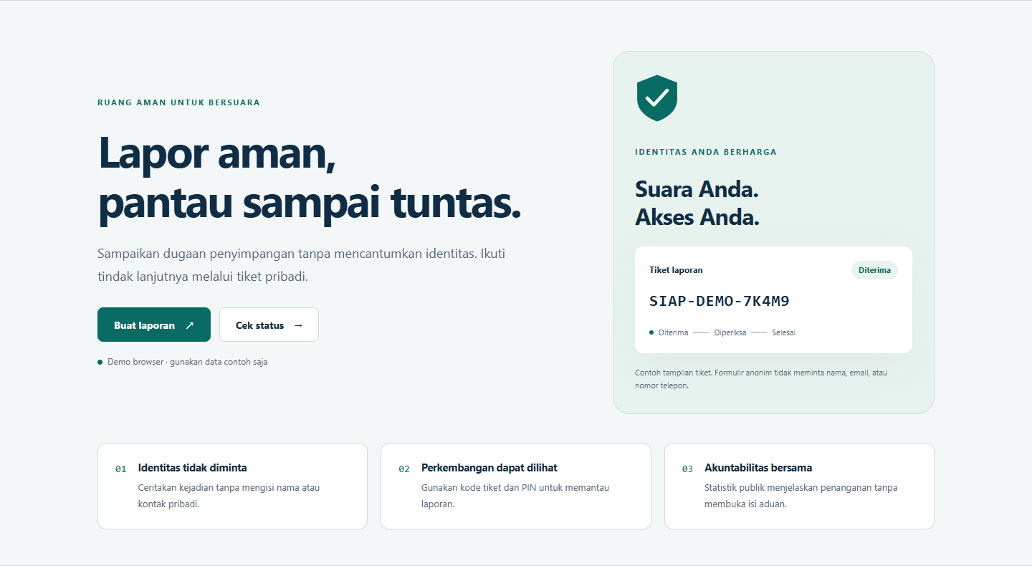
Landing page yang sudah berjalan
Navigasi, tombol Buat Laporan, Cek Status, dan panduan sudah terhubung.
Implementasi HTML, CSS, dan JavaScript. Cuplikan langsung halaman website; data contoh.
Notes:
Screenshot langsung dari website yang berjalan pada http://127.0.0.1:4173/index.html, diambil 1 November 2026. Gambar tidak berasal dari Figma. File lengkap: evidence/01-landing-desktop.png.

Slide 7
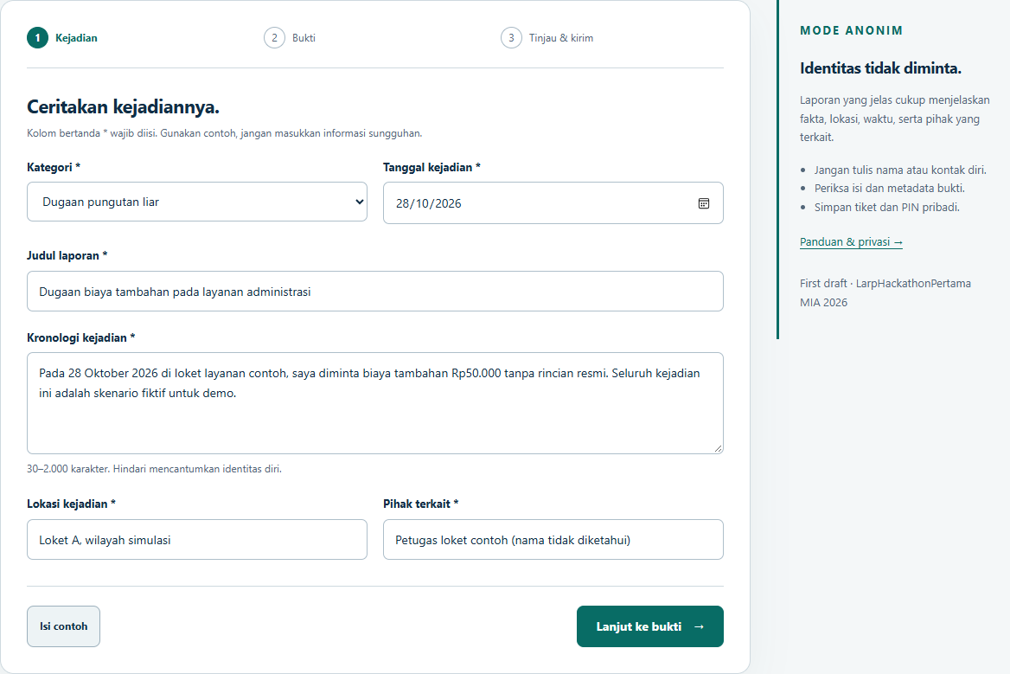
Halaman Buat Laporan yang berjalan
Formulir bertahap untuk menyusun laporan.
1. Informasi kejadian
2. Pilih bukti contoh
3. Tinjau dan kirim
Validasi isian dan berkas, persetujuan, serta tiket demo sudah tersedia.
Notes:
Screenshot langsung halaman lapor.html yang berjalan pada server lokal, 1 November 2026. Data telah diisi melalui tombol Isi contoh dan seluruhnya fiktif. File lengkap: evidence/02-lapor-desktop.png.

Slide 8
Progres dan rencana berikutnya
Sudah dikerjakan
Tahap selanjutnya
5 halaman website responsif
Formulir, tiket, dan cek status demo
Validasi isian, tipe, dan ukuran berkas
Pengujian alur serta screenshot nyata
Tentukan studi kasus dan pelaksana
Bangun backend, admin, dan pesan
Terapkan serta uji kontrol privasi
Uji kegunaan bersama pengguna
Stack: HTML + CSS + JavaScript; Node.js untuk server lokal
Repository: github.com/sagara-ds/WIA
Sumber: WIA/SIAP/website | npm install > npm run dev
Demo belum menerima laporan nyata dan belum menjamin anonimitas produksi.
Notes:
Progres berdasarkan pemeriksaan sumber, empat pengujian Node dan pengujian alur browser pada 1 November 2026. Tidak mengklaim uji keamanan atau usability. Repository publik telah diverifikasi melalui API GitHub.

